Slide 1
读取分片报文
作者：谭丽
2019/5/29
Notes:
4换1

Slide 2
练习
Notes:
4换1

Slide 3
练习内容
练习内容
请提取出test.pcap中的HTTP请求报文中的请求行，请求头，请求体。并打印请求行中的请求方法、URI、HTTP协议版本，打印每一个请求头及其取值，打印所有请求体的内容
请提取出test.pcap中的HTTP响应报文中的响应行，响应头，响应体。并打印响应行中的状态码(200 OK)、HTTP协议版本，打印每一个响应头及其取值，打印所有响应体的内容
要求
鼓励使用与作业6不同的方式完成本次作业，包括但不限于pcap读取、报文解析、命令行参数处理等
2. 附件pcap的响应报文有分段，请完整解析并打印

Slide 4
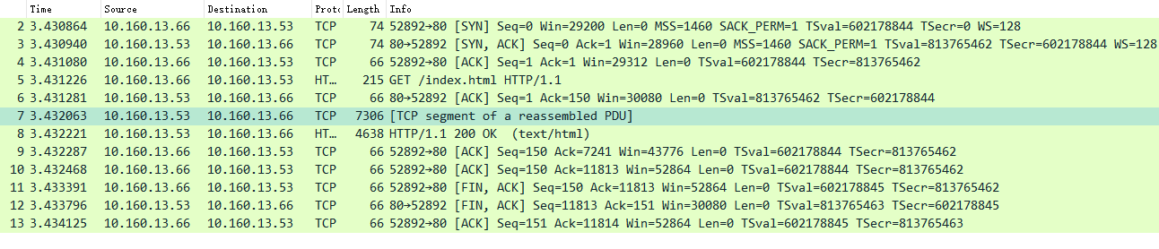
pcap内容
pcap中响应体内容分片

Slide 5
Scapy.layers
from scapy.layers import http 或 from scapy_http import http
###[ Ethernet ]###
###[ IP ]###
###[ TCP ]###
###[ HTTP ]###
###[ HTTP Request ]###
Status-Line= 'HTTP/1.1 301 Moved Permanently‘
……
###[ Raw ]###
load = '<html>\r\n<head><title>301 Moved Permanently</title></head>\r\n<body bgcolor="white">\r\n<center><h1>301 Moved Permanently</h1></center>\r\n<hr><center>nginx/1.0.13</center>\r\n</body>\r\n</html>\r\n‘

Slide 6
分片格式
###[ Ethernet ]###
###[ IP ]###
###[ TCP ]###
###[ HTTP ]###
###[ HTTP Request ]###
……
###[ Raw ]###
load = ‘……‘
###[ Ethernet ]###
###[ IP ]###
###[ TCP ]###
###[ HTTP ]###
###[ Raw ]###
load = ‘……分片内容‘

Slide 7
scapy-http
p[‘Raw’].load 只能读取请求或响应体中的信息
if p.haslayer(request):
……
if 'Raw' in p:
request_body = p['Raw'].load
else:
request_body = None

Slide 8
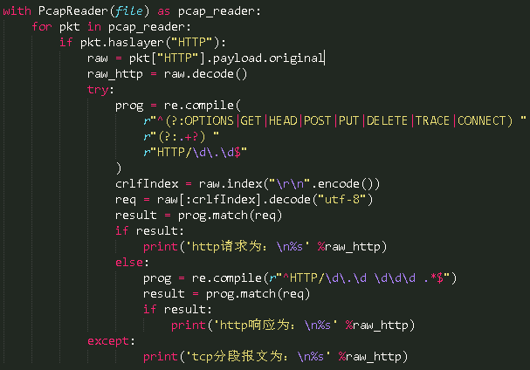
HTTP layer

Slide 9
pcap.summary
<bound method Ether.summary of <Ether dst=00:50:56:8c:8d:ea src=00:50:56:8c:3e:d2 type=0x800 |<IP version=4L ihl=5L tos=0x0 len=201 id=4521 flags=DF frag=0L ttl=64 proto=tcp chksum=0xf8cf src=10.160.13.66 dst=10.160.13.53 options=[] |<TCP sport=52892 dport=http seq=794662076 ack=99130238 dataofs=8L reserved=0L flags=PA window=229 chksum=0x4efe urgptr=0 options=[('NOP', None), ('NOP', None), ('Timestamp', (602178844, 813765462))] |<Raw load='GET /index.html HTTP/1.1\r\nUser-Agent: Wget/1.17.1 (linux-gnu)\r\nAccept: */*\r\nAccept-Encoding: identity\r\nHost: 10.160.13.53\r\nConnection: Keep-Alive\r\n\r\n' |>>>>>

Slide 10
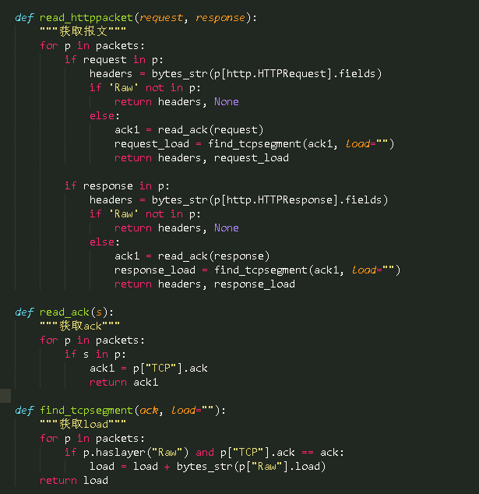
通过ack判断是分片

Slide 11
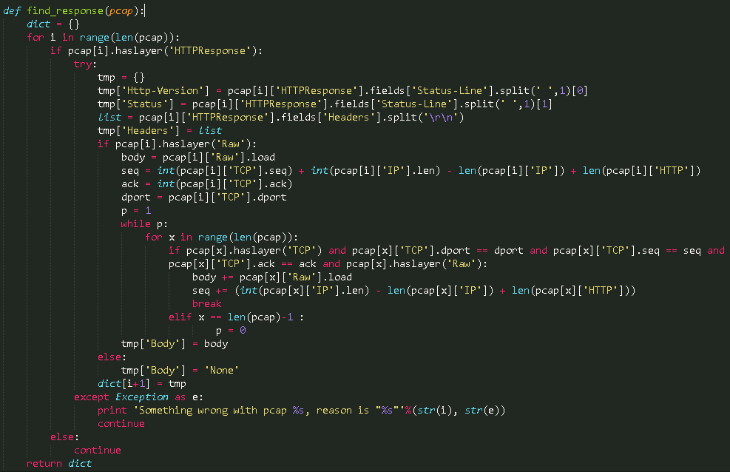
seq、ack、dport

Slide 12
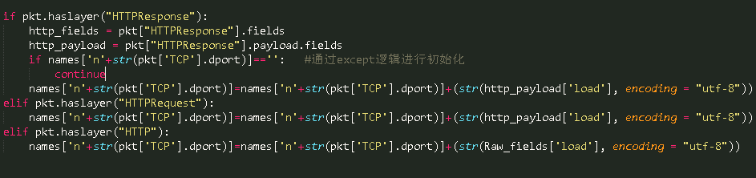
dport

Slide 13
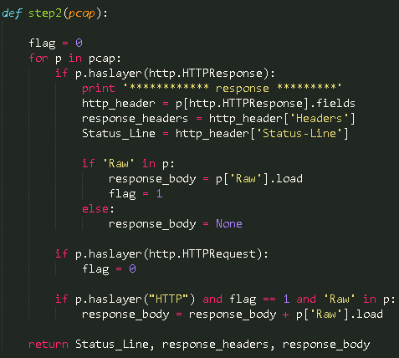
直接读取

Slide 14
pcap.show()
###[ Ethernet ]### 请求
###[ IP ]###
###[ TCP ]###
###[ Raw ]###
load = 'GET /index.html HTTP/1.1\r\nUser-Agent: Wget/1.17.1 (linux-gnu)\r\nAccept: */*\r\nAccept-Encoding: identity\r\nHost: 10.160.13.53\r\nConnection: Keep-Alive\r\n\r\n‘
###[ Ethernet ]### 响应
###[ IP ]###
###[ TCP ]###
###[ Raw ]###
load = ‘ HTTP/1.1 200 …… ‘
###[ Ethernet ]### 分片
###[ IP ]###
###[ TCP ]###
###[ Raw ]###
load = ‘ H <li>\n …… ‘

Slide 15
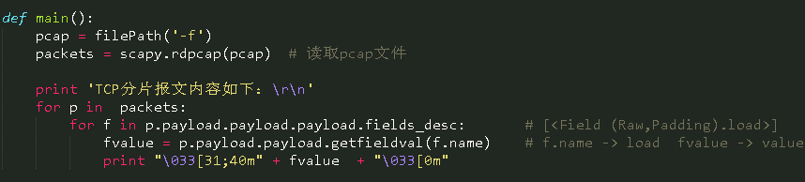
获取load的值
'GET /index.html HTTP/1.1\r\nUser-Agent: Wget/1.17.1 (linux-gnu)\r\nAccept: */*\r\nAccept-Encoding: identity\r\nHost: 10.160.13.53\r\nConnection: Keep-Alive\r\n\r\n'

Slide 16
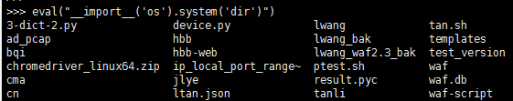
eval
eval函数在python中做数据类型的转换还是很有用的。它的作用就是把数据还原成它本身或者是能够转化成的数据类型.
string <==> list
string <==> tuple
string <==> dict
eval还可以对字符串型的输入直接计算。比如，她会将'1+1'的计算串直接计算出结果。

Slide 17
ast模块
ast模块就是帮助Python应用来处理抽象的语法解析的。而该模块下的literal_eval()函数：则会判断需要计算的内容计算后是不是合法的python类型，如果是则进行运算，否则就不进行运算。

Slide 18
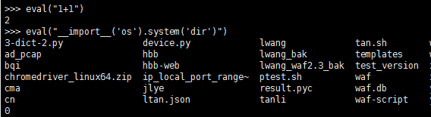
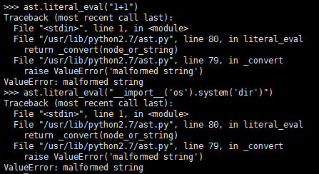
比较

